Slide 1
ПРАКТИЧНІ АСПЕКТИ ОНОВЛЕННЯ ЗМІСТУ НАВЧАННЯ У ОВПУ МТС
Науково-методичний супровід освітнього процесу науковці інтерпретують як педагогічну систему, що гарантує досягнення певної мети через чітко визначену послідовність дій, змісту, методів, спроектованих на розв’язання визначеного кінцевого результату, забезпечує максимальну активність слухачів в освітньому процесі, відповідає інтересам і запитам на знання.

Slide 2
Комплексне методичне забезпечення (КМЗ) як варіант реалізації науково-методичного супроводу освітнього процесу - це розробка і створення оптимальної системи навчально-методичної документації та засобів навчання, необхідних для повної і якісної професійної підготовки відповідно до вимог Державного стандарту П(ПТ)О у межах робочої навчальної програми курсу.
Пріоритетним напрямком модернізації освіти в Україні визнано компетентнісний підхід, який переміщує акценти з процесу накопичення нормативно визначених знань, умінь і навичок у площину формування й розвитку у здобувачів освіти здатності практично діяти і творчо застосовувати у різних ситуаціях набуті знання і досвід.
Впровадження компетентнісного підходу в систему П(ПТ)О супроводжується покращенням взаємодії з ринком праці, підвищенням конкурентоспроможності фахівців, оновленням змісту, методології та відповідного освітнього середовища.
Компетентнісний підхід пред’являє свої вимоги до компонентів освітнього процесу – змісту, освітнім технологіям, засобам контролю та оцінювання.

Slide 3
Колективний досвід ДНЗ ОВПУ МТС підтверджує необхідність і готовність педагогів:
вміти здійснювати аналіз виробничого та педагогічного процесу,
визначати педагогічні умови, котрі забезпечують результативність процесу навчання, критерії оновлення змісту освіти,
проектувати педагогічні технології, моделювати навчально-виробничий процес тощо.
Оновлення змісту навчання відбувається у напрямках впровадження нових стандартів підготовки кваліфікованих кадрів, внесення змін у навчальні плани та програми підготовки відповідно до вимог ринку праці та роботодавців, а також зміна власних світоглядних позицій педагогічних працівників, їх ставлення до своєї професійної діяльності.
Навчальний заклад ставить перед собою задачу оновлення змісту професійного навчання як одну з умов підготовки професійно-компетентного, конкурентоспроможного випускника.
Сучасний ринок праці постійно змінює свої пріоритети, тож професійний заклад має характеризуватися гнучкістю у підготовці здобувачів освіти.
і.

Slide 4
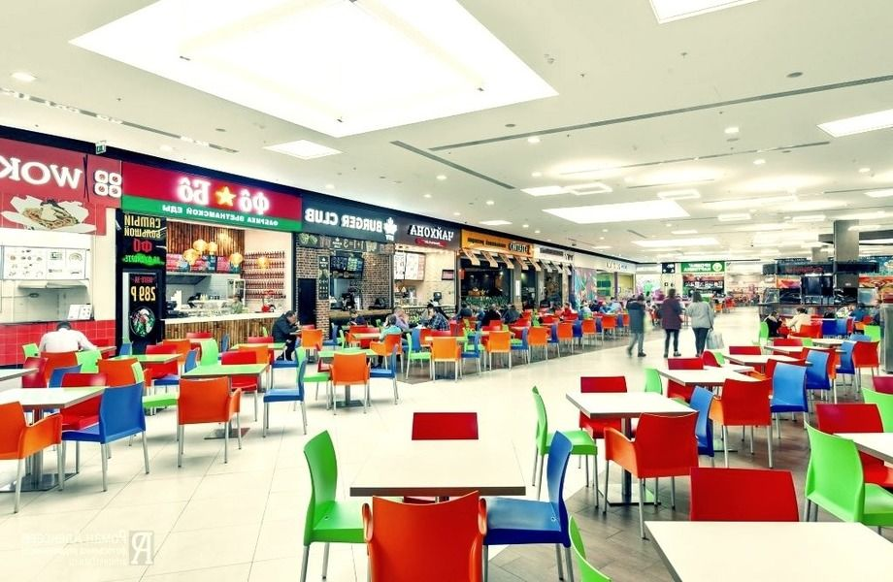
Урахування змін до нормативної бази
Основним напрямком розвитку сфери ресторанного господарства є тенденція так званих гібридних ресторанів, барів, кафе, які мають нові формати діяльності
НАЦІОНАЛЬНИЙ СТАНДАРТ УКРАЇНИ ДСТУ 4281:2004. «Заклади ресторанного господарства. Класифікація», що зазначає класи і типи ЗРГ.
На сьогодні в Україні велике різноманіття типів ЗРГ в ресторанному бізнесі, зокрема наступні сучасні формати закладів ресторанного господарства:
Формат «майдан харчування» (англ. «food court»). Щільне розміщення у певних просторових межах зі спільною торговою залою значної кількості закладів ресторанного господарства, які є конкурентами між собою.
Наприклад, ЗРГ, розміщені на території різних торговельно-розважальних комплексів - «Платан Plaza» (м. Одеса).

Slide 5
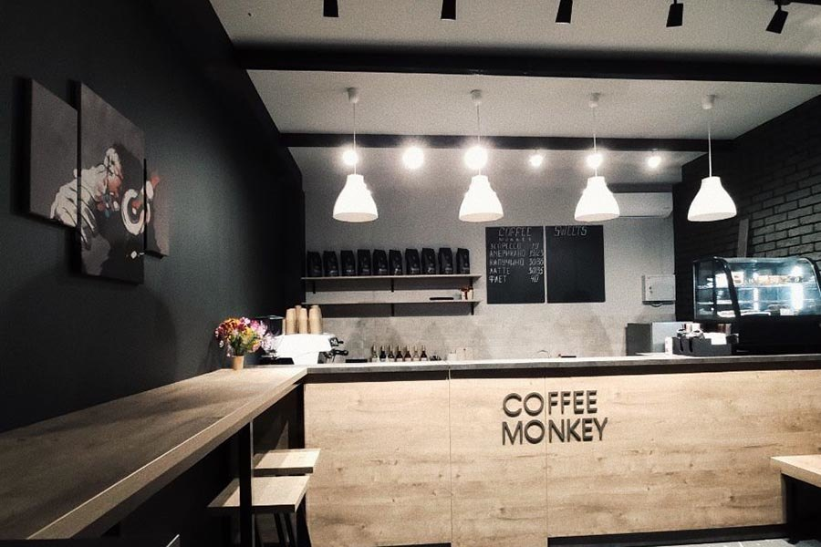
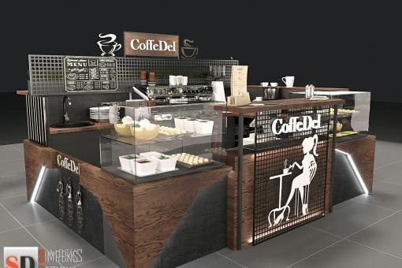
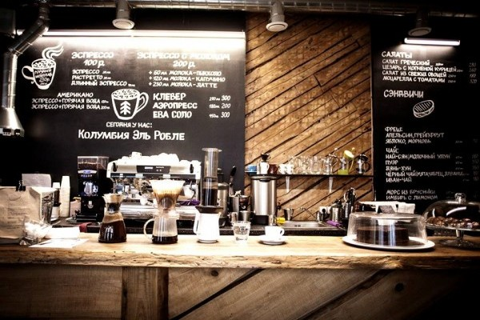
Формат «Кава-шоп» або концепція фреш-кава - ЗРГ, в яких можна дегустувати будь-який кавовий напій та придбати його з собою або замовити напій з тільки що обсмаженої та змеленої кави.

Slide 6
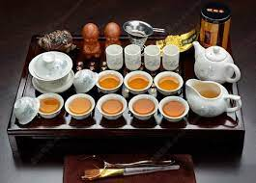
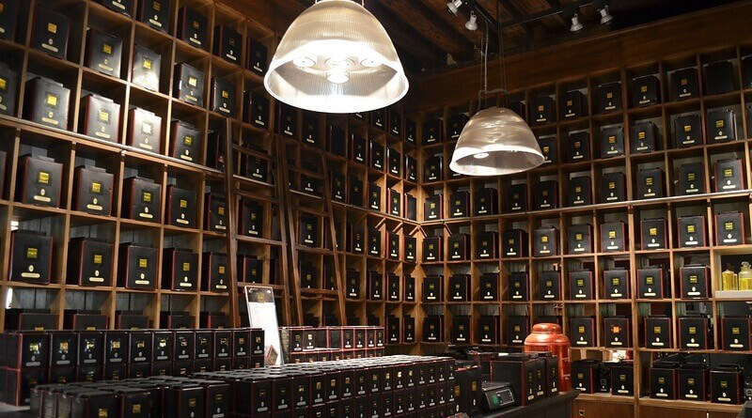
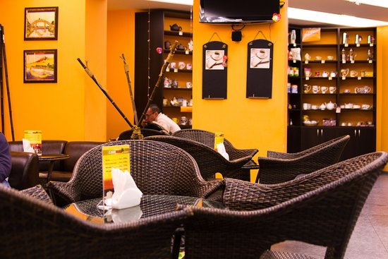
Чайна концепція або формат «Чайний клуб» - різновид закладів ресторанного господарства - клубів, у яких робиться акцент на церемонії подачі чаю елітних сортів або на дегустації чаю та придбанні його із собою. Приклад, «Світ чаю» (м. Одеса)

Slide 7
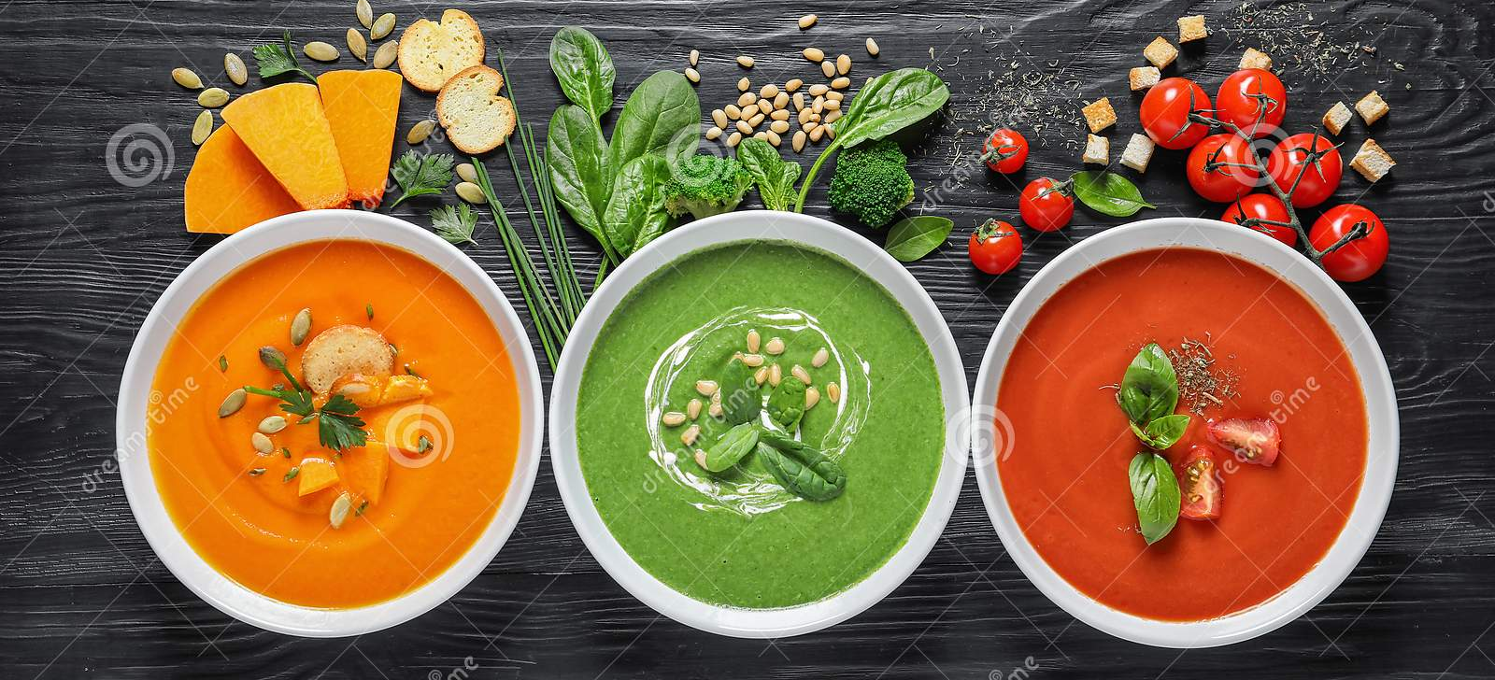
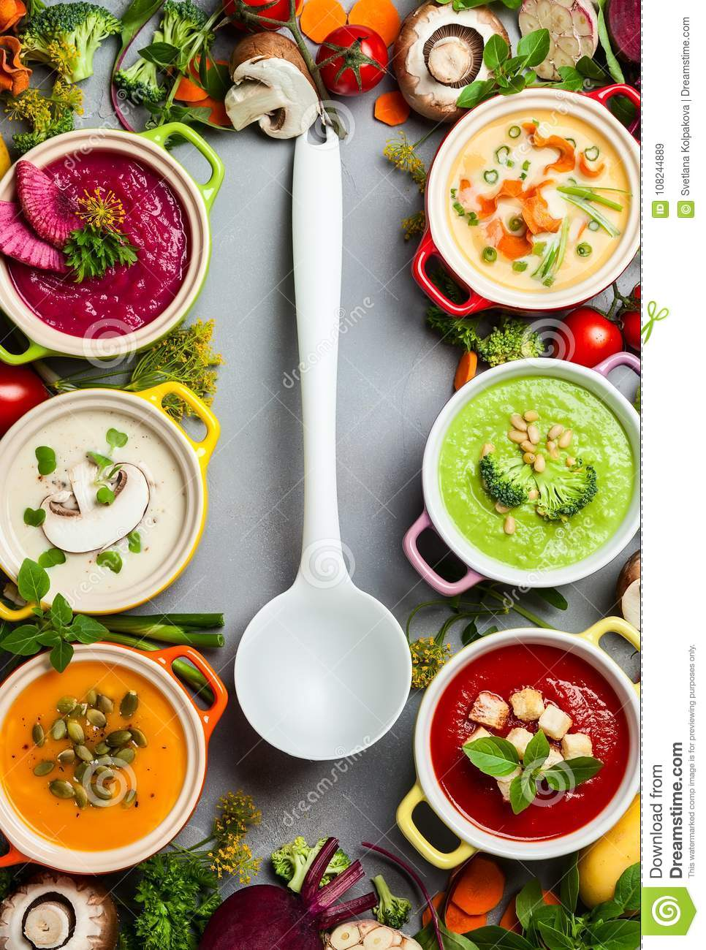
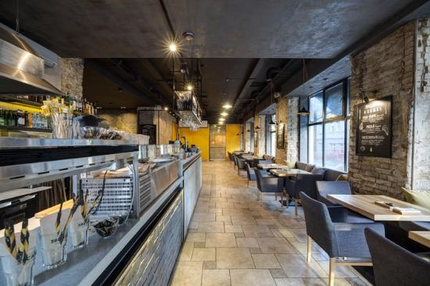
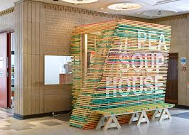
Формат «Суп-хауз» - заклад ресторанного господарства, в якому в широкому асортименті представлені всі найкращі супи світових кухонь (у меню є також різноманітні салати, гарніри, рибні та м’ясні страви, кондитерські вироби). Приклад – «Суп-Хауз» (м. Одеса)
Основні переваги форматів «Кава-шоп», «Чайний клуб» та «Суп-хауз» - підвищення якості пропозиції внаслідок концентрації основної уваги працівників на виробництві однієї асортиментної групи страв або напоїв.

Slide 8
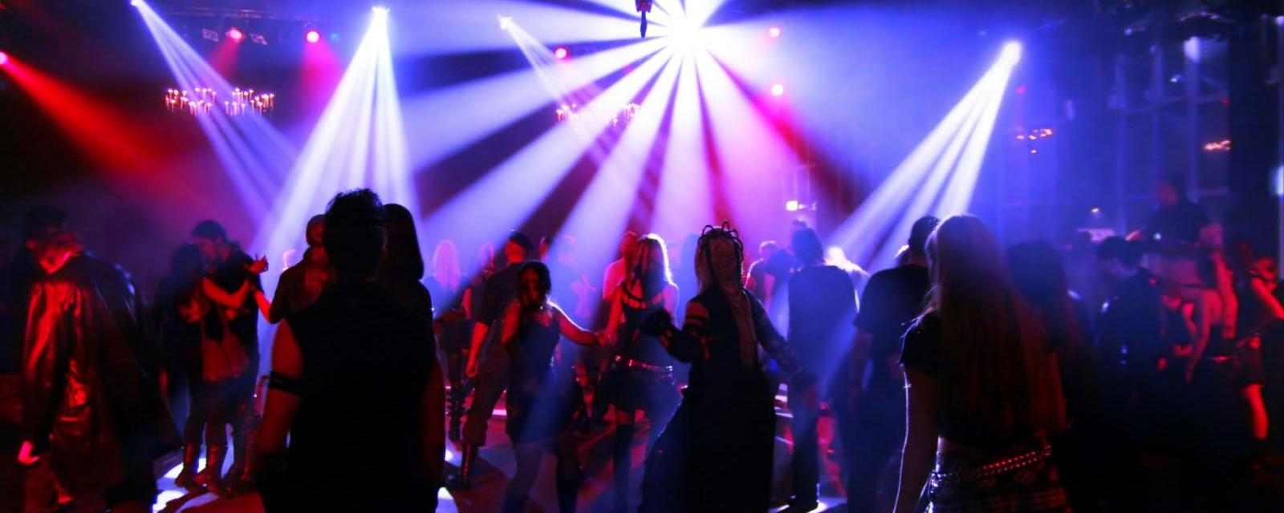
Розважальна концепція або формат «Фестиваль-ресторація» - заклади ресторанного господарства з організацією яскравих розважальних заходів (наприклад, показів мод, естрадних шоу) або у поєднанні з наданням різних послуг, котрі створюють і підтримують творчий настрій у гостей: музика, кіно, література, художні виставки тощо.

Slide 9
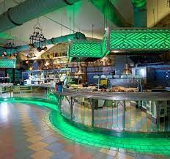
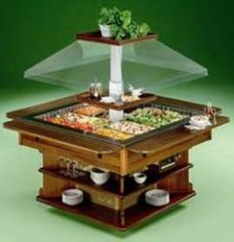
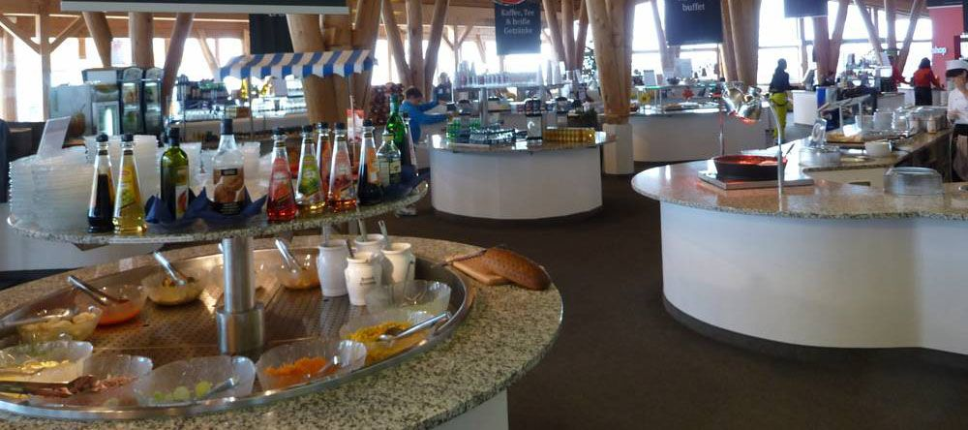
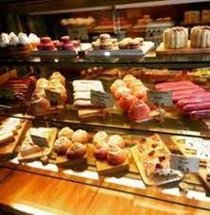
Новий формат сучасного ЗРГ - FREE FLООR − «вільний рух».
Родоначальник концепції free flow - швейцарська мережа Marche Movenpick, тобто концепція харчування − «на лету».
В Україні перший заклад free flow відкрився в Одесі, в ТЦ «Грецький» компанії «ТАВРИЯ-В». Нині на вітчизняному ринку найвідоміші мережі, які працюють у даному форматі такі: «Два гуся», «Гурме», «Пузата хата», «Тралі-Валі», «Домашня кухня», «Здоровенькі були», одеська «Жарю-Парю» ін.
У free flow не існує єдиної лінії роздачі. Ця лінія розбита на окремі «острівці» (food-station), розміщуються по всій залі.

Slide 10
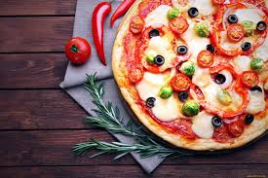
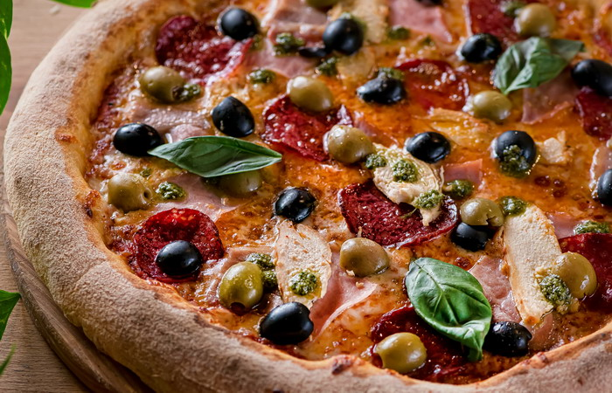
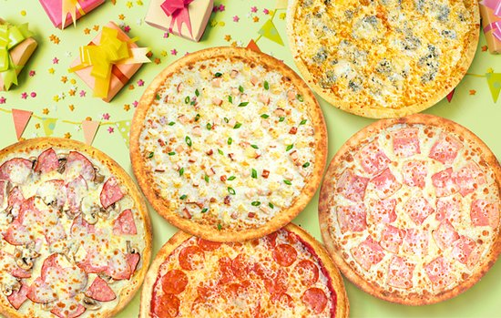
Ресторани швидкої кухні «Quick & Casual» (Квік енд Кежал) - концепція закладів вперше використані в Америці. Цей напрям – щось середнє між Quick Servis (фаст-фудом) і Casual Dining (рестораном). Заклади даного формату в Україні - мережа закладів «ПанПица». Відвідувачів приваблює смачніша і різноманітніша їжа, ніж у фастфуді, і швидше обслуговування, ніж у ресторані.

Slide 11
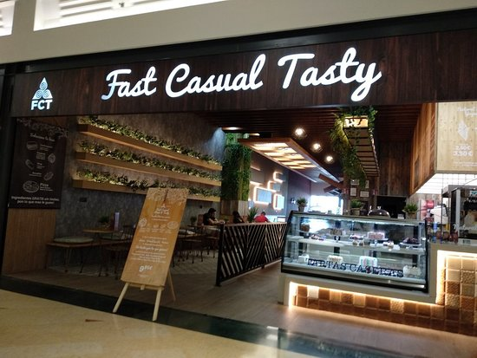
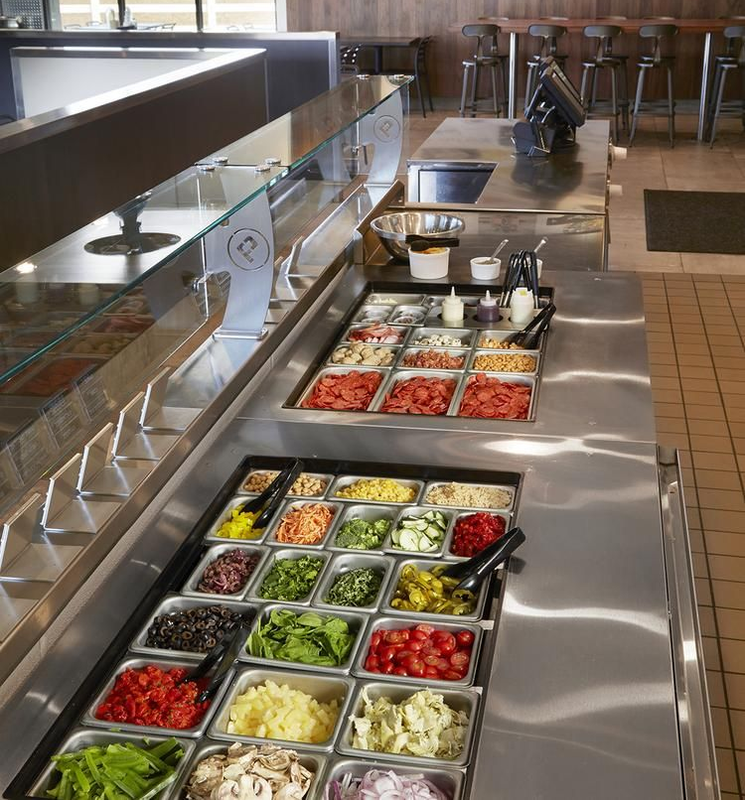
Класифікація ЗРГ формату Quick & Casual:
1. Ресторани національної кухні з етнічною концепцією, перевага в меню страв світових кухонь (піца, паста, буріто, тако, локшина, суші тощо).
2. Кафе-пекарні, акцент на свіжу випічку власного виробництва; в меню представлені супи, салати, холодні і гарячі сендвічі, різноманітні напої: безалкогольні, сік, лимонад, молоко, чай, гарячий шоколад та кава.
3. Заклади, які спеціалізуються на реалізації сендвічів і салатів і пропонують для різноманітності ряд супутніх позицій, зокрема супи та напої. Гостям надається пропозиція сформувати бутерброд або скомплектувати салат з широкого асортименту інгредієнтів.

Slide 12
Сучасні препатійні заклади на ринку ресторанного господарства
Pre-party – це те, що відбувається до party (основна вечірка), тобто зустріч, спілкування, аперитив на базі ресторану, де люди вирішують, куди піти далі, найчастіше – в нічний клуб, де відбувається основне party.
Альтернативою ресторану pre-party може бути super-club, який поєднує в одному приміщенні ресторан, у якому можна повечеряти перед вечіркою, і клуб, у котрому гість залишається на нічну вечірку.
У такому закладі вдень забезпечується обслуговування, як у ресторані (ресторанна атмосфера), увечері – як у барі (коктейльна атмосфера), вночі – як у клубі (клубна атмосфера).

Slide 13
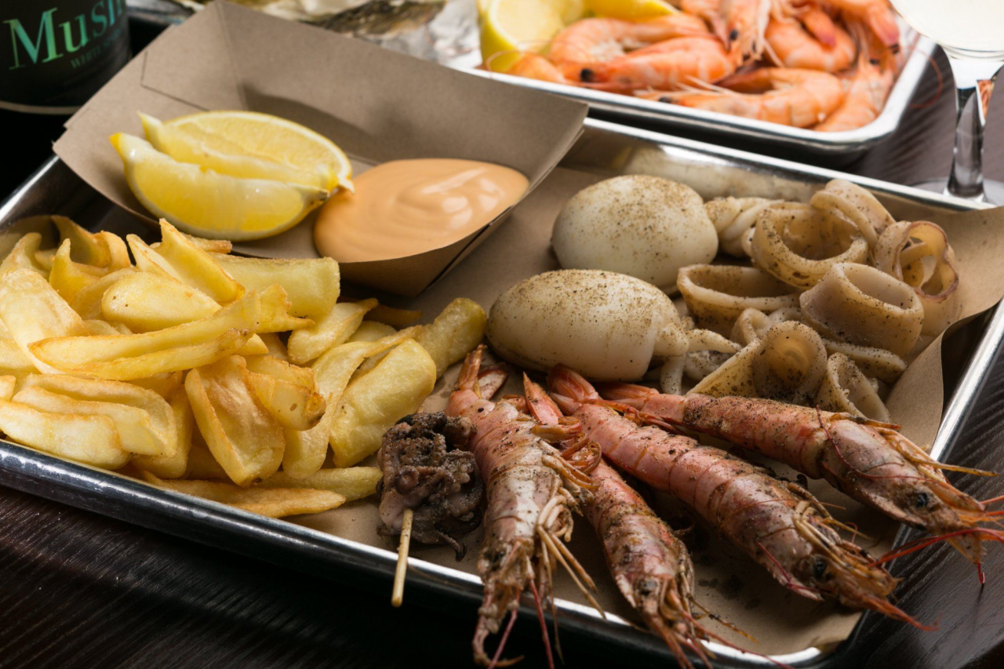
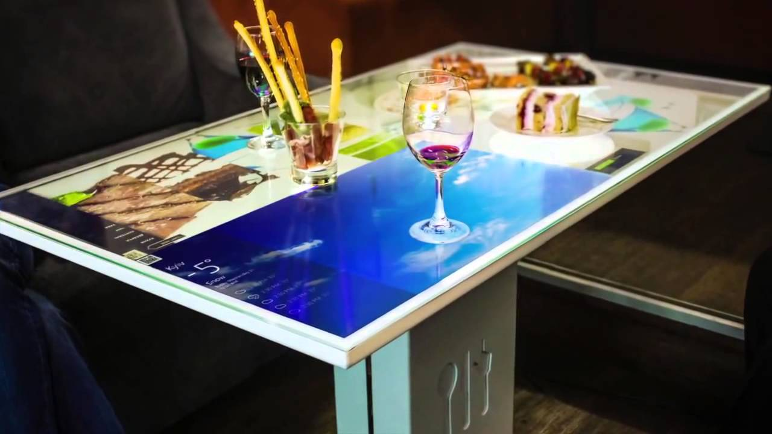
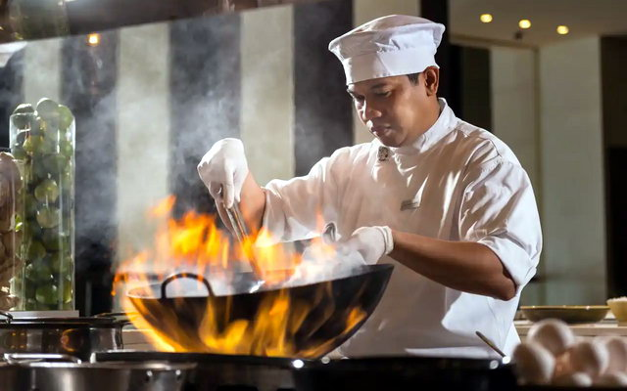
Fast-casual - заклади для тих, хто любить здорову їжу, але не любить довго чекати. Гості отримують їжу, наближену за якістю до дорогих ресторанів за невеликі гроші, та кращий сервіс, ніж у фастфуді.
Smart casual формат - заклади з швидким обслуговуванням, демократичними цінами та делікатесними продуктами.
Заклади по типу Interactive Restaurant Technology - впроваджують віртуальне меню, здорове або фермерське харчування, можливість залишати віртуальні чайові та ін.

Slide 14
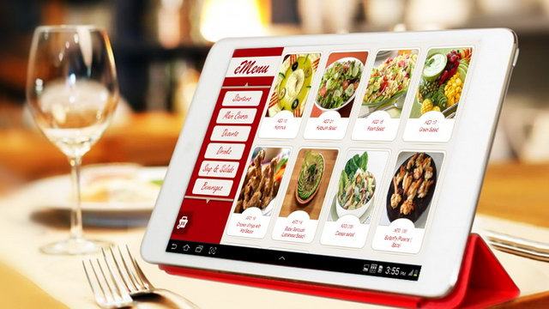
Діджиталізація розрахунків, можливість оплати завдяки ApplePay/GooglePay. Ресторанні заклади України можуть запропонувати гостям доставку, QR-меню, чат-боти для резервування столів та розрахунок віртуальними валютами.

Slide 15
Урахування нормативної бази харчових технологій
Закон України щодо інформації для споживачів харчових продуктів https://zakon.rada.gov.ua/laws/show/2639-19#Text

Slide 16
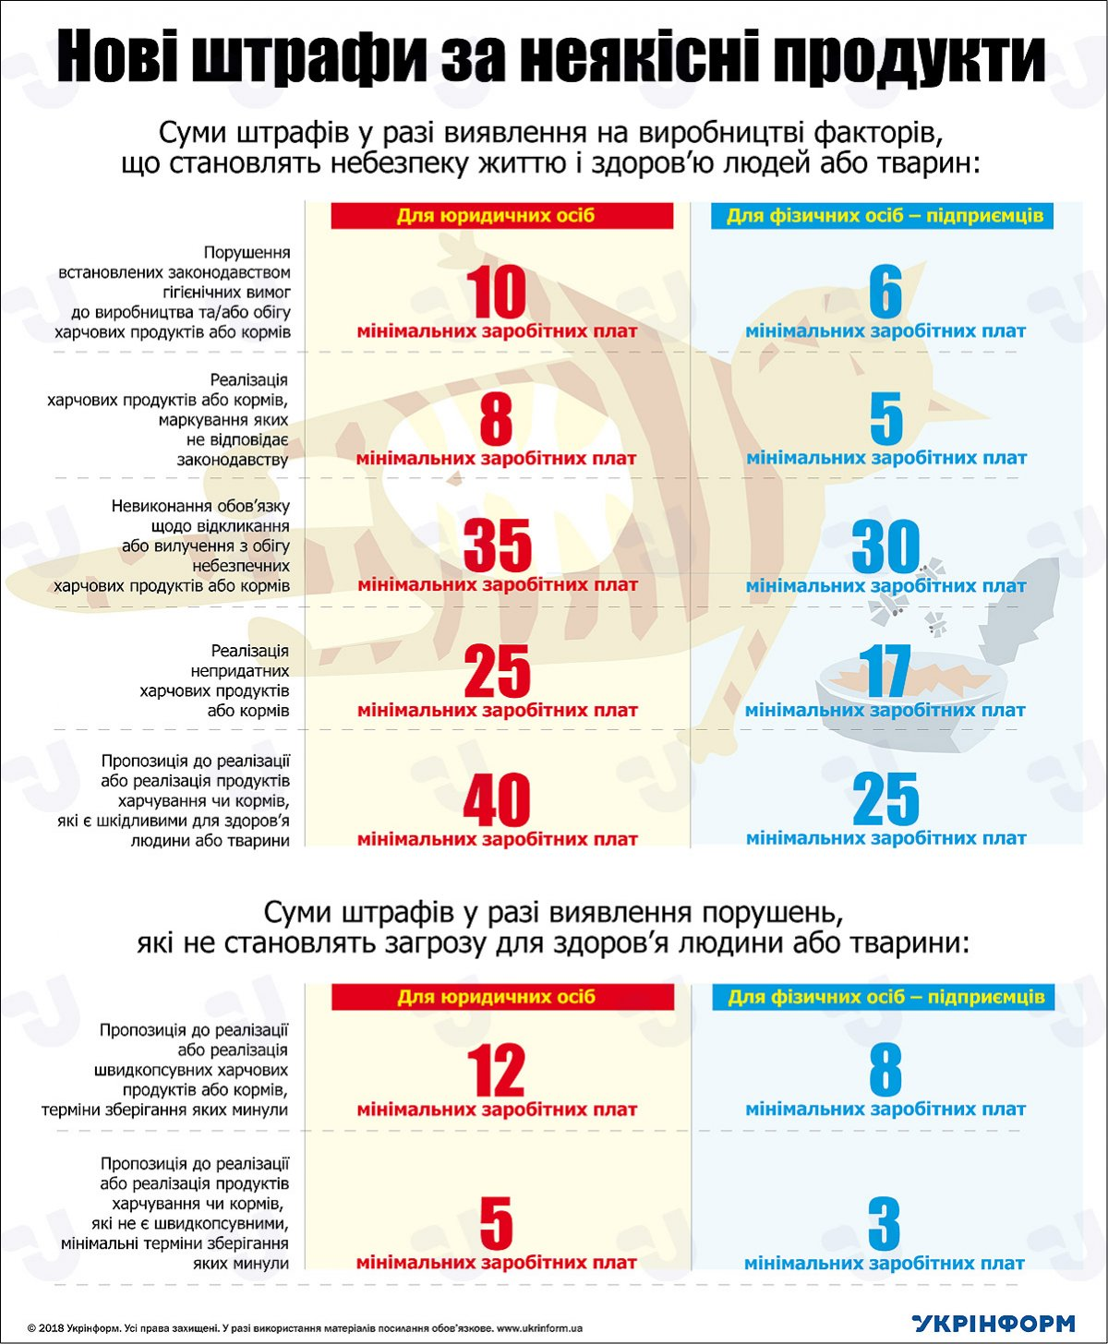

Slide 17
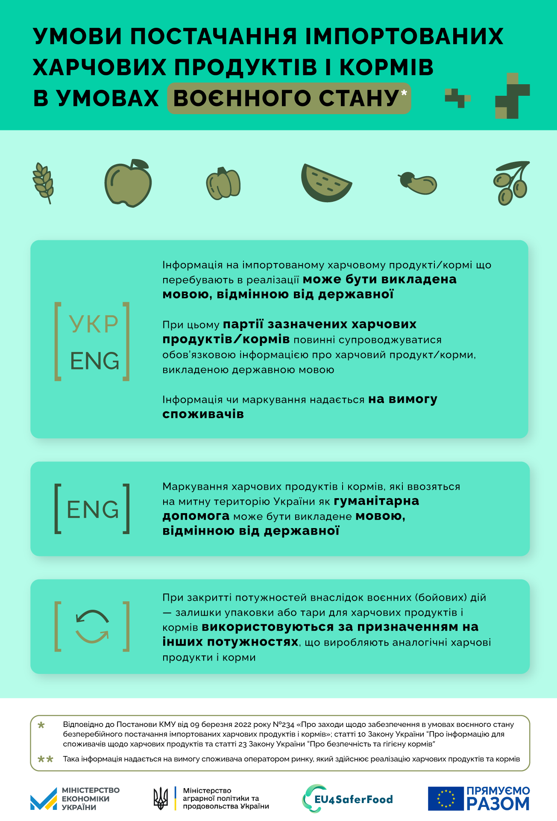

Slide 18
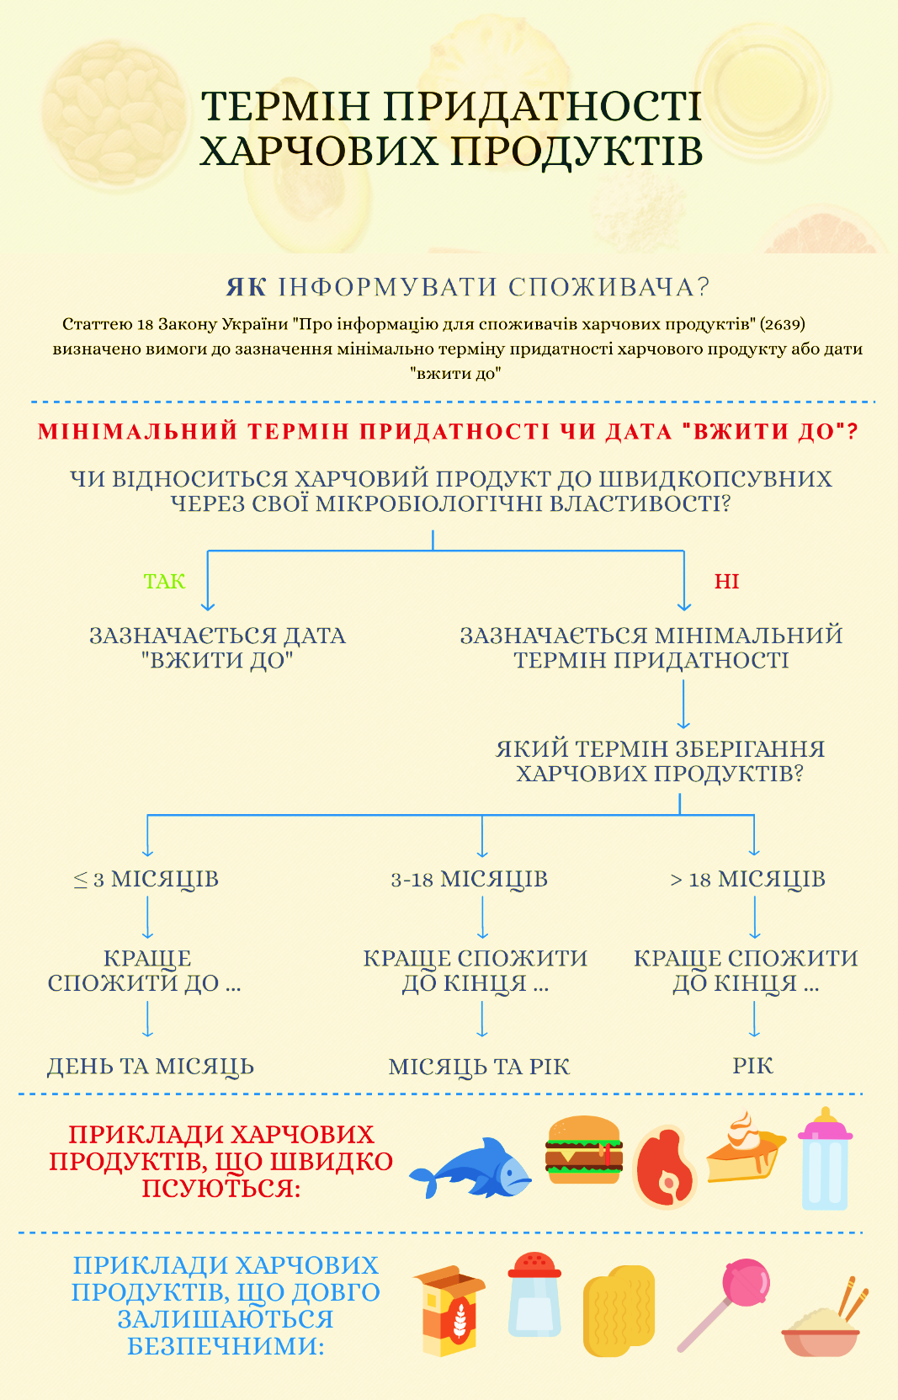
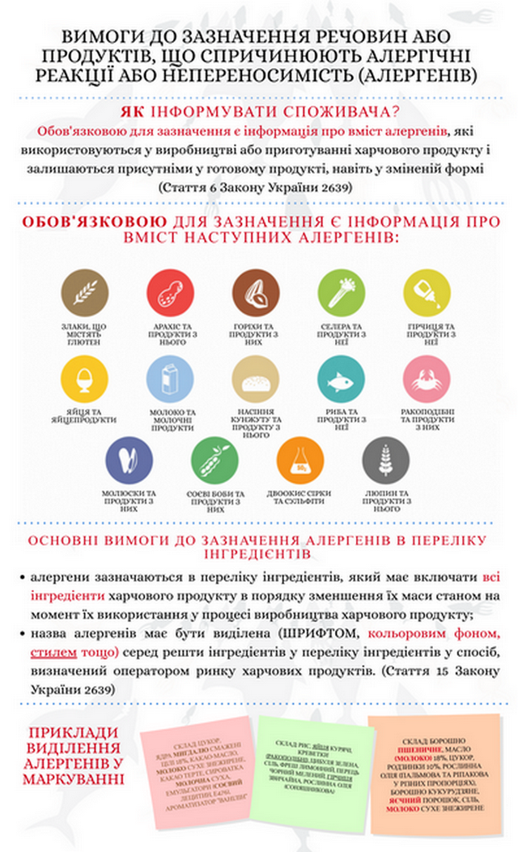

Slide 19
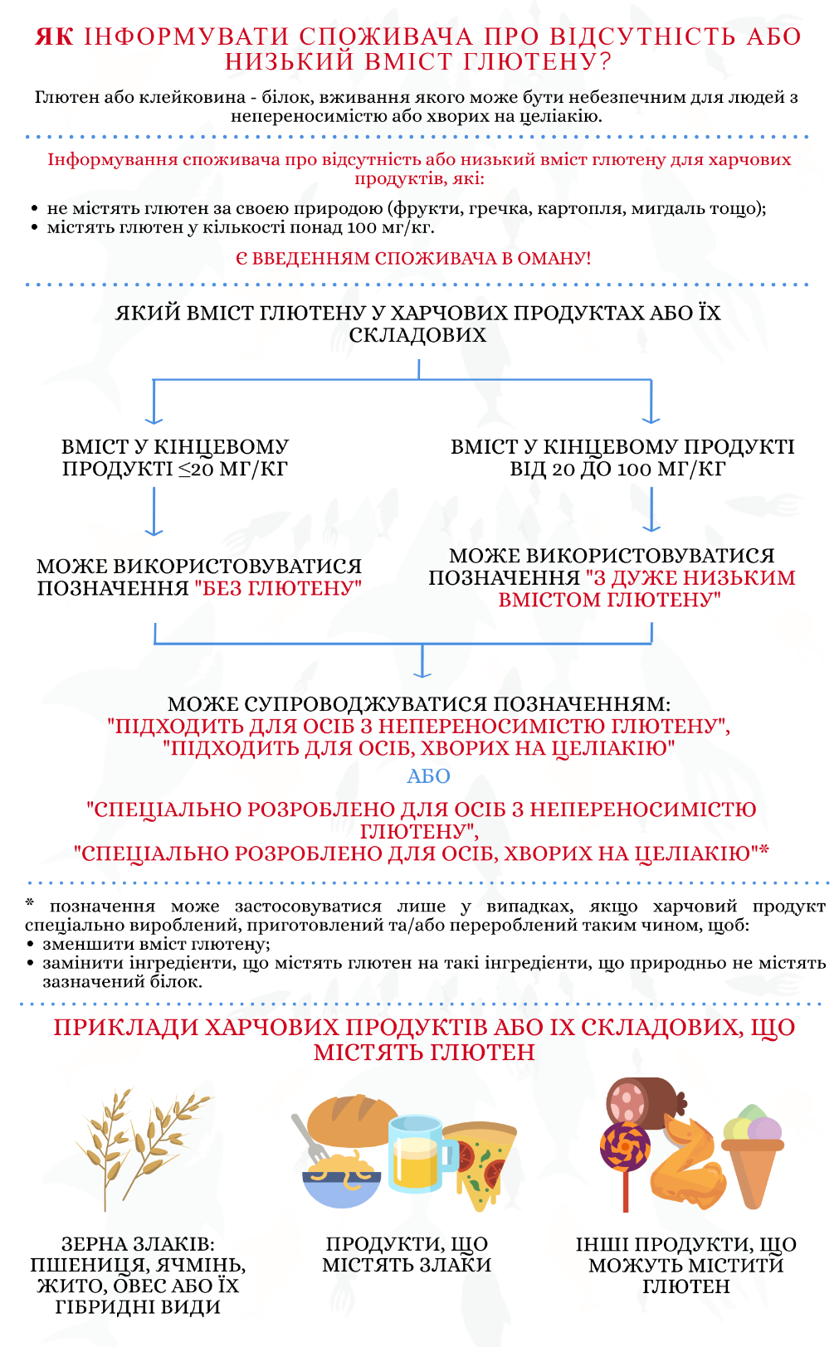
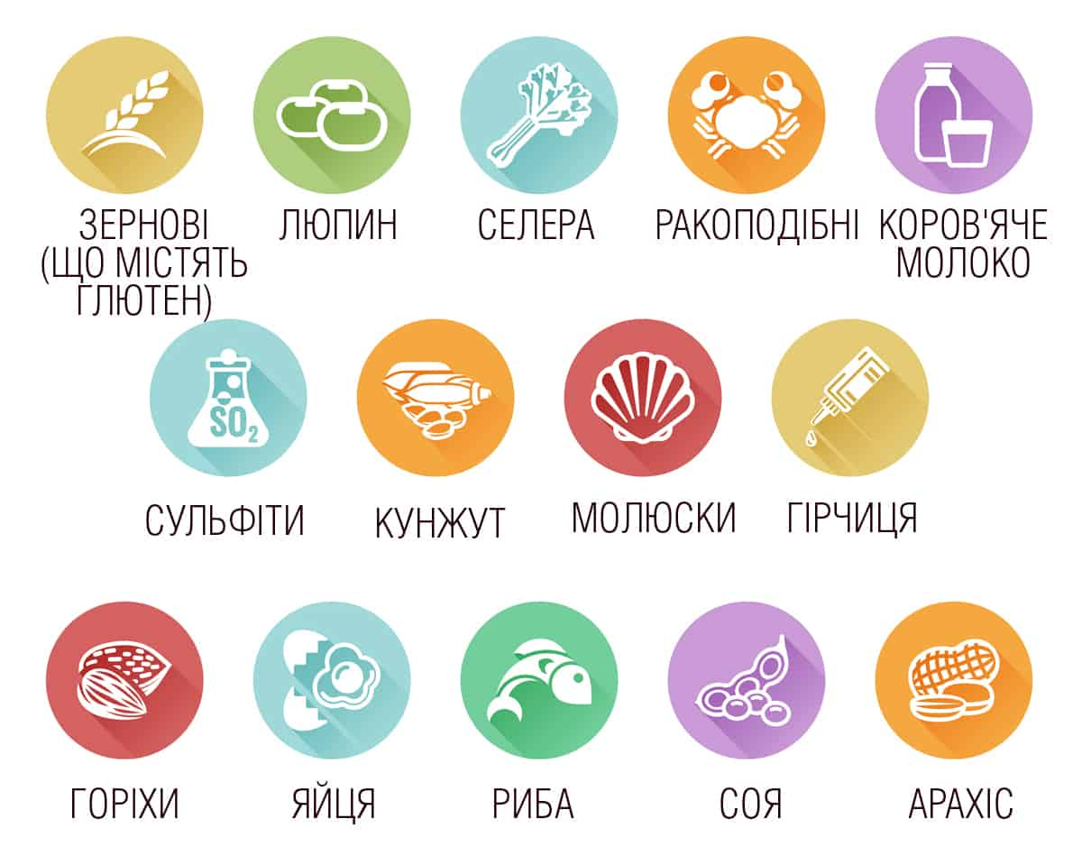
ПЕРЕЛІК РЕЧОВИН ТА ХАРЧОВИХ ПРОДУКТІВ, ЯКІ СПРИЧИНЯЮТЬ АЛЕРГІЧНІ РЕАКЦІЇ АБО НЕПЕРЕНОСИМІСТЬ

Slide 20
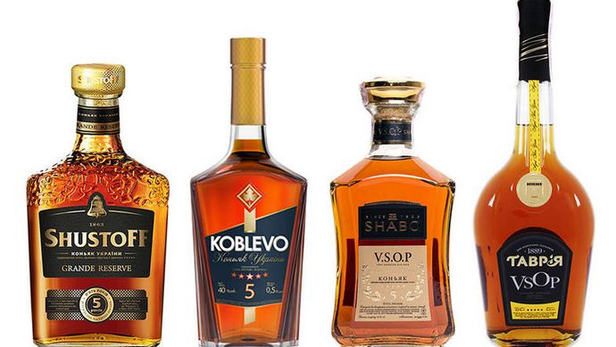
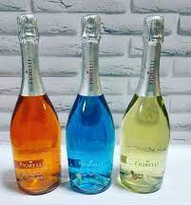
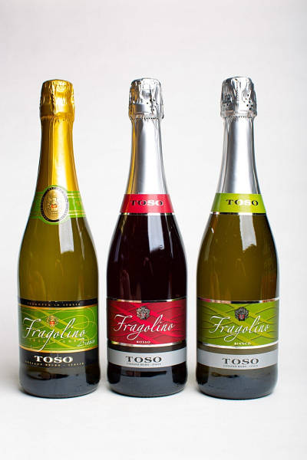
Зміни до Закону України «Про виноград та виноградне вино»
Закон України «Про вино та інші продукти виноградарства і виноробства»
Нові терміни і асортимент:
географічне зазначення вина
продукти на основі вина
ароматизований напій на основі вина
напівігристе вино
НД «Правила виробництва коньяків України». Під час маркування бренді/коньяків України у власній назві додатково використовувати такі позначення:
V.S., De Luxe, Selection
V.S.O.P., V.О., Reserve
V.V.S.O.P., Grand Reserve
Х.О., Extra, Royal

Slide 21
Адаптація до нової нормативної бази на борту судна, що пов'язана з карантинними заходами пандемії COVID -19

Slide 22
IMO розповсюдила рекомендації Всесвітньої організації охорони здоров’я (ВООЗ) щодо безпечного та ефективного використання засобів індивідуального захисту (ЗІЗ), для мінімізації ризиків зараження COVID-19 для моряків, морського персоналу, персоналу рибальських суден, пасажирів та інших осіб на борту суден

Slide 23
IMO також розповсюдила практичні заходи щодо усунення ризиків COVID-19 для всіх людей, залучених на суднах і в портах.
Посилання на інструкції і протоколи : https://www.imo.org/en/MediaCentre/HotTopics/Pages/Coronavirus.aspx

Slide 24
Комунікаційні ресурси, інфографіки для екіпажу

Slide 25
Захист пасажирів та екіпажу від спалахів захворювань — одне з основних питань. Тому дуже важливо, щоб екіпаж судна був ознайомлений з усіма міжнародними санітарними вимогами для запобігання будь-яким шлунково-кишковим спалахам на борту судна, а також для успішного проходження перевірок різними організаціями охорони здоров'я.
Розроблені спеціальні навчальні програми, спрямовані на забезпечення суднового персоналу круїзних ліній необхідними знаннями та впровадження систем управління безпекою харчових продуктів, що ґрунтуються на принципах HACCP.
Посилання на вимоги НАССР: https://eur-lex.europa.eu/legal-content/EN/TXT/HTML/?uri=CELEX:52016XC0730%2801%29&rid=1 - базові

Slide 27
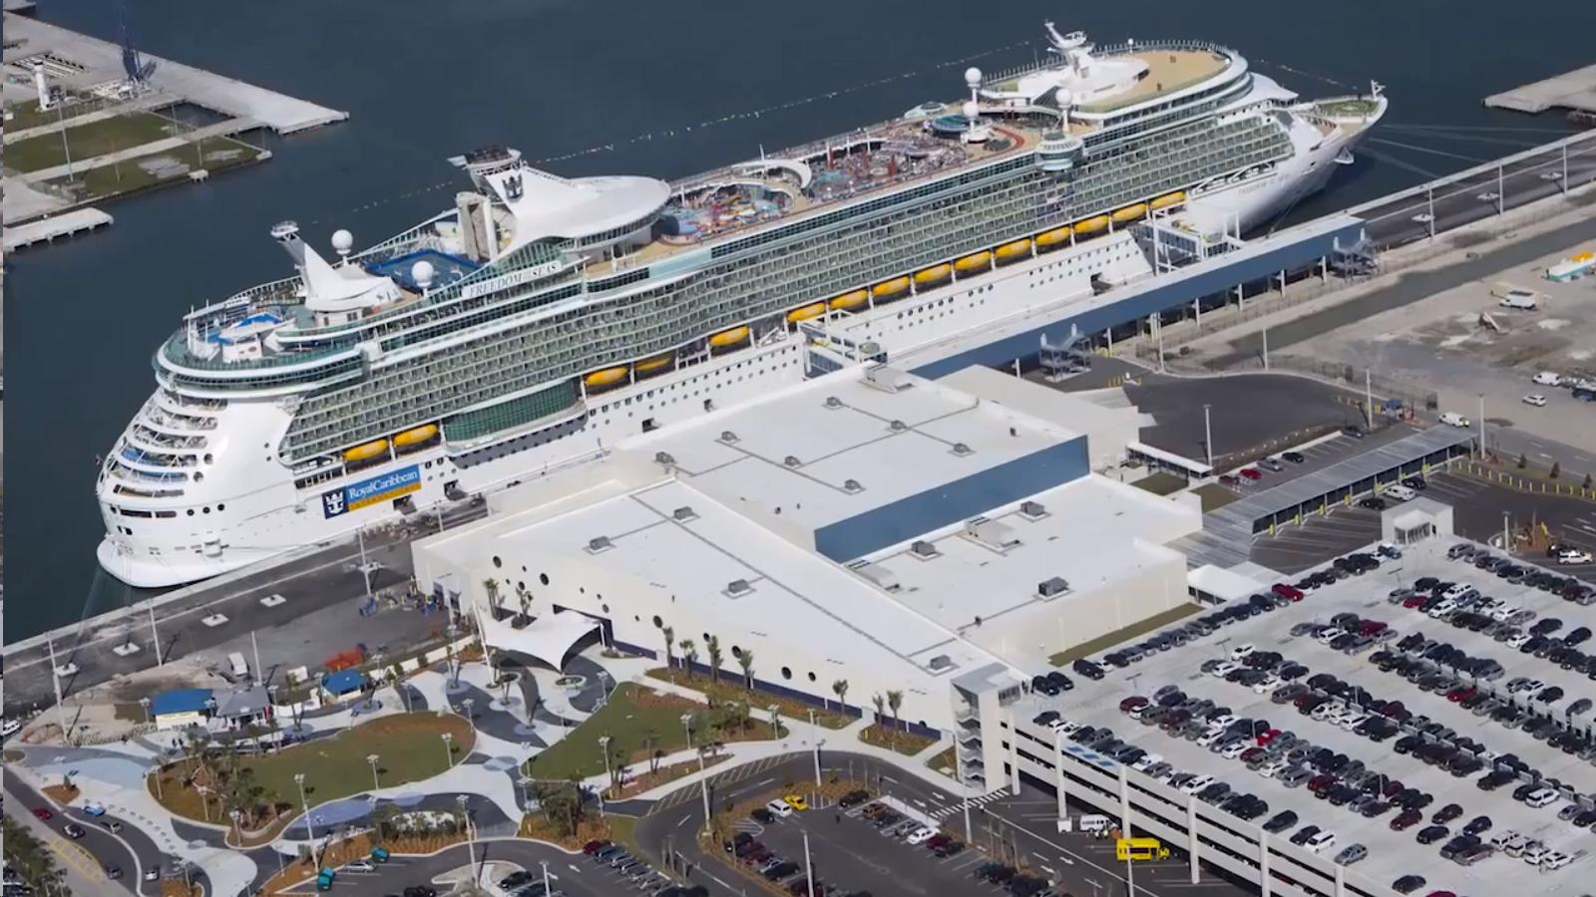
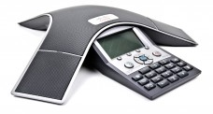
ПАСАЖИРСЬКА СЛУЖБА СУДНА
Весь обслуговуючий персона круїзних лайнерів має бездротові касові пристрої, тому пасажири можуть швидко, без черг, купувати те, що їм потрібно, в будь-якій точці лайнера.
Інфраструктура круїзних лайнерів, реалізована за допомогою технічних і професійних сервісів Cisco, дає можливість пасажирам, наприклад, записуватися на спа-процедури, що не виходять з каюти, або визначати місце розташування дітей за допомогою програми на основі iPhone.
Члени екіпажу мають уніфіковані бездротові IP-телефони Cisco, що дозволяє прискорити доставку послуг (пасажири можуть безпосередньо зателефонувати стюарду, а не звертатися через стійку адміністратора або залишати повідомлення).

Slide 28
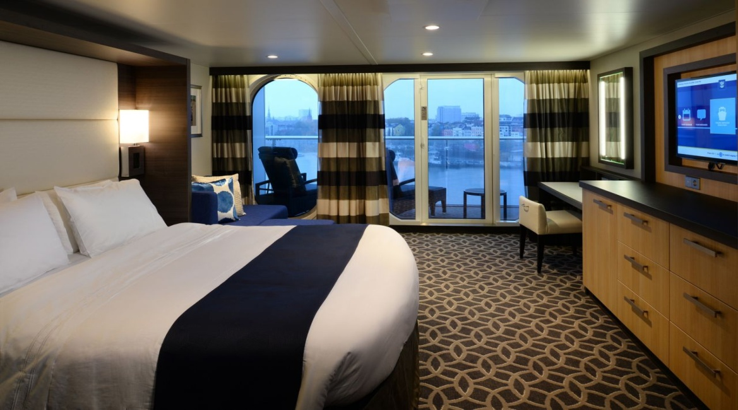
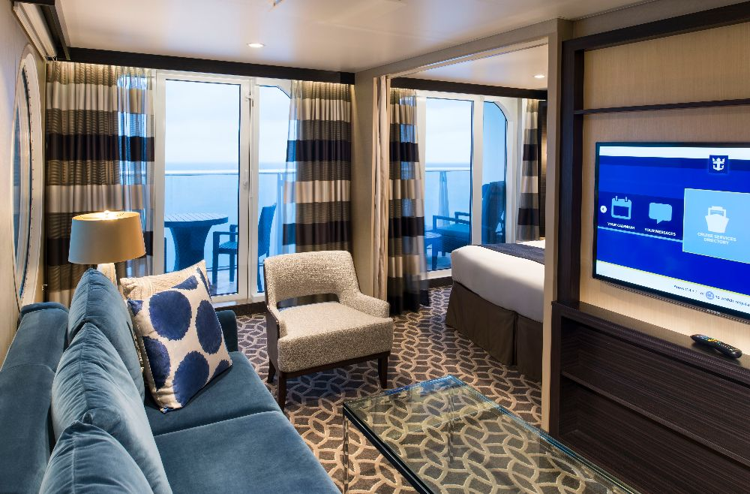
На сучасних круїзних лайнерах створена замкнута телевізійна система, кожна каюта оснащена системою IP-телебачення (IPTV), що забезпечує винятково високу якість зображення та звуку за будь-яких погодних умов. Пасажири можуть отримати в оренду телефони для зв'язку з іншими пасажирами, для обміну текстовими повідомленнями, ознайомлення з програмою заходів, визначення місця перебування дітей (носять сигналізатор місцезнаходження).
Тенденція до широкого використання технологій у круїзній галузі очевидна, і зміни у цій індустрії відбуваються швидко.
https://www.youtube.com/watch?v=hGl2yHv7Q7w&t=74s

Slide 29
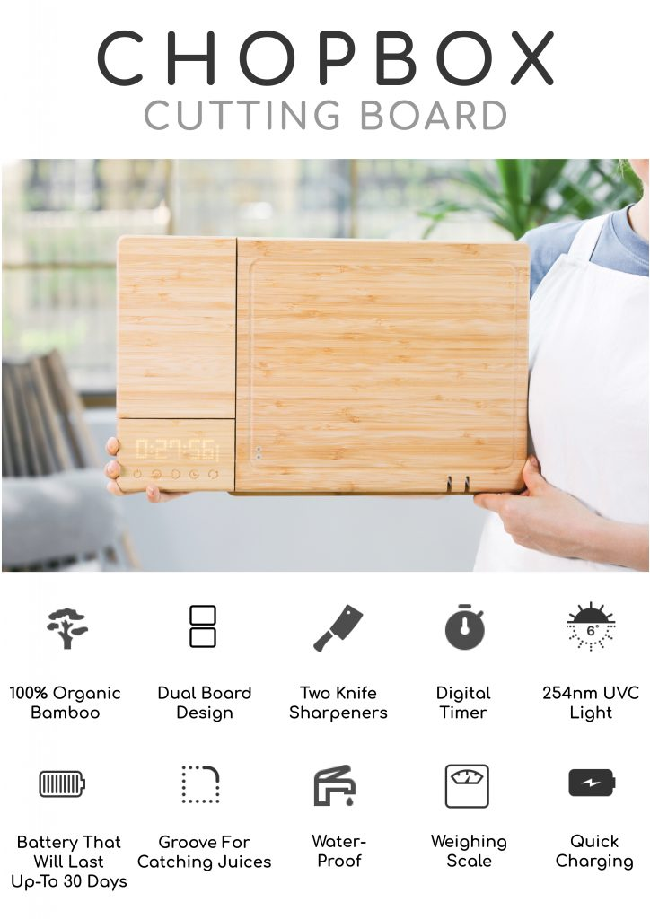
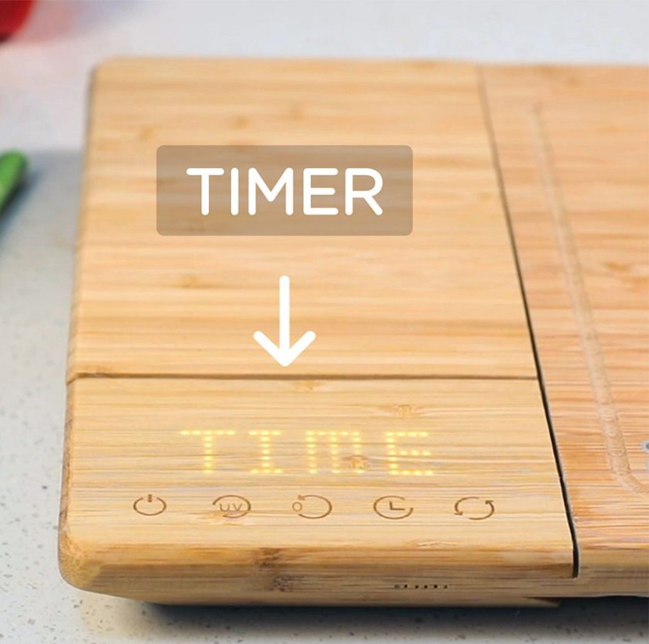
Гігієна виробництва
CHopBox - органічна бамбукова розробна дошка, виконує роботу 5-ти кухонних гаджетів
Поверхня ChopBox має 3 частини:
поверхня для нарізання,
вбудовані ваги для продуктів,
водонепроникний дисплей з вбудованим таймером.
https://coolbacker.com/chopbox-is-a-smart-all-in-one-cutting-board-from-the-future/

Slide 30
На боковій стороні ChopBox - 2 заточки для ножів
Для мінімізації перехресного забруднення, знизу ChopBox висувається друга поверхня для нарізання.
Вбудоване ультрафіолетове світло дезінфікує до трьох ножів і обидві поверхні одночасно!
Одна хвилина обробки знищує 99% мікроорганізмів, у тому числі і бактерій.
https://youtu.be/fY58-mpR4ro

Slide 31
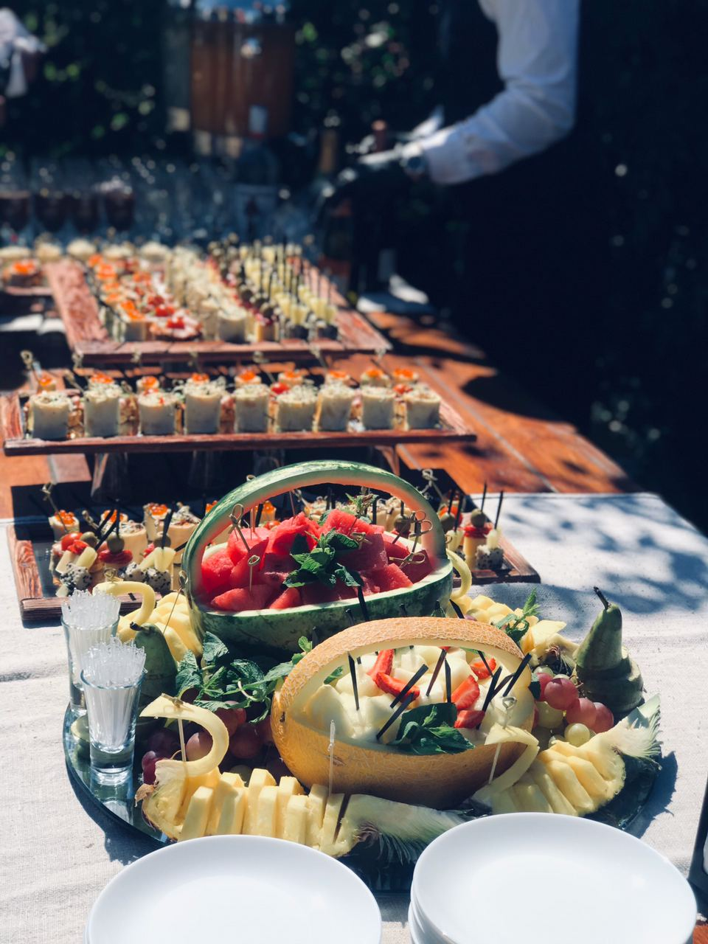
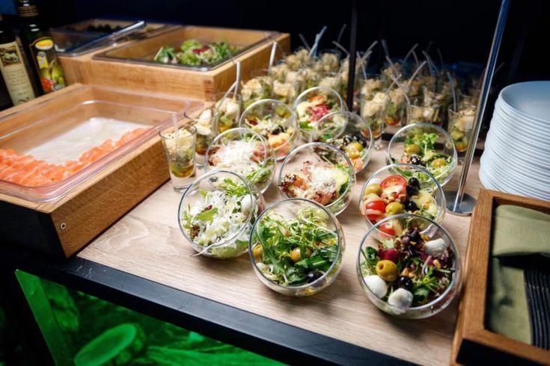
Викладач предмету «Основи галузевої економіки і підприємництва», розділ Основи бізнес-планування, пропонує учням при вивченні теми Порядок реєстрації підприємства здійснити реєстрацію підприємства за кордоном.
Учні виконують алгоритм дій по реєстрації громадянином України підприємства ЗРГ у Польщі, Франції, Бельгії, Німеччині, Аргентині, Італії, Іспанії та ін.

Slide 32
Використання кухарських сайтів та блогів для підготовки до уроків
Іноземна мова за професійним спрямуванням

Slide 33
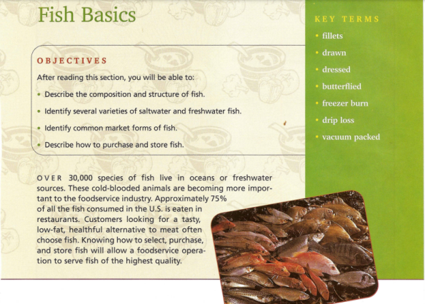
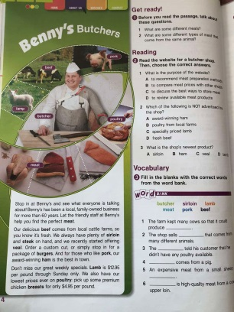
Використання нових кухарських книг

Slide 34
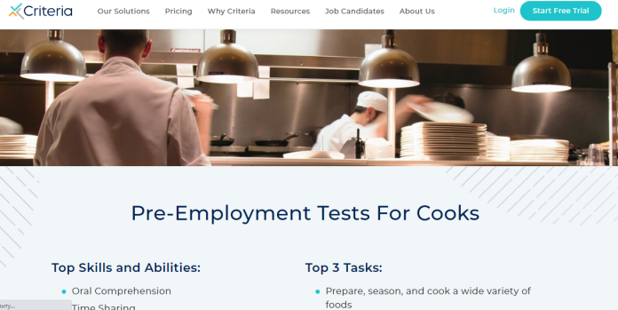
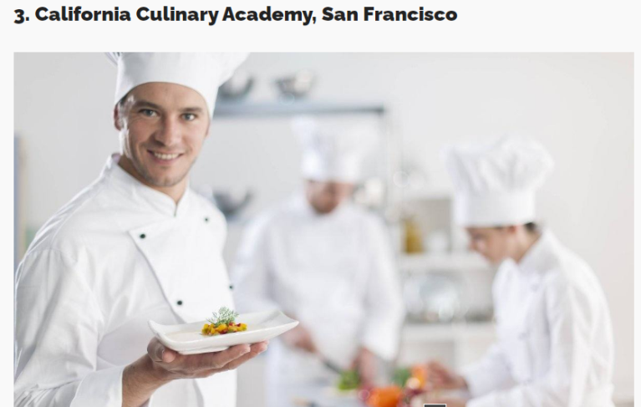
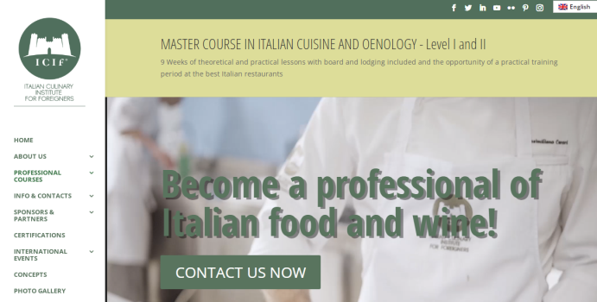
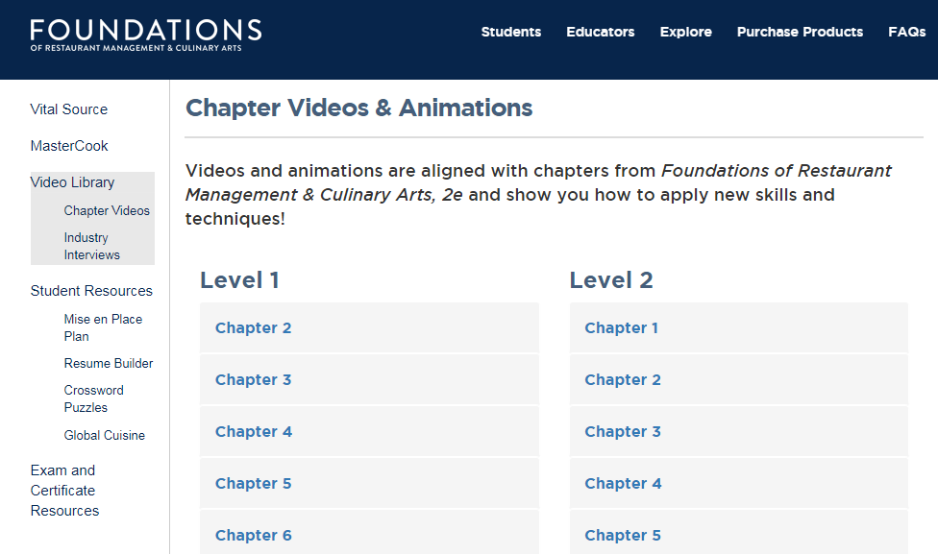
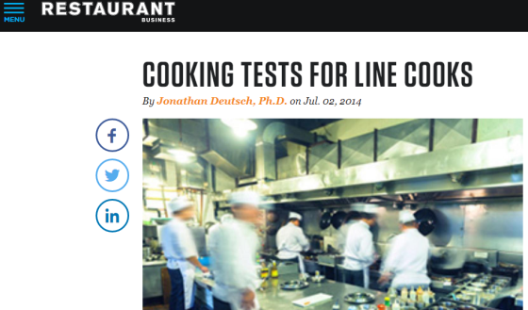
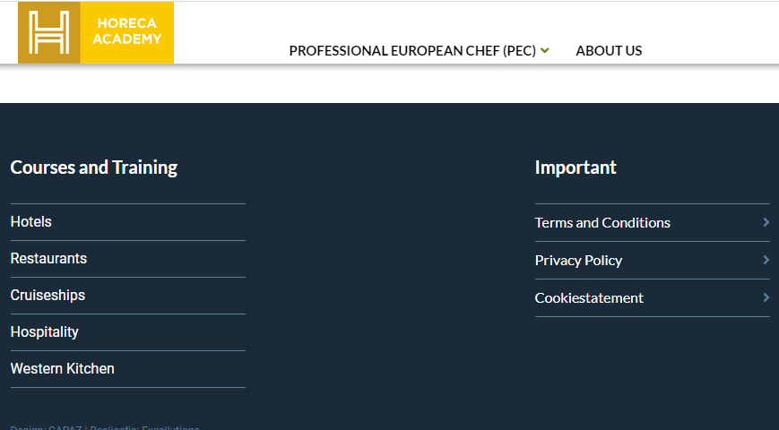
Використання матеріалів міжнародних шкіл

Slide 35
Моніторинг інформації крюїнгових компаній

Slide 36
Перевірка знань учнів за допомогою міжнародних тестів

Slide 37
Виробниче навчання і практика – групи ТУ, навчання з елементами дуальної форми навчання
https://youtu.be/eVuvN42LBsg?t=5
https://youtu.be/UEbbwOY-1Ss?t=8
Дякуємо за увагу!
Героям Слава!

